Slide 1
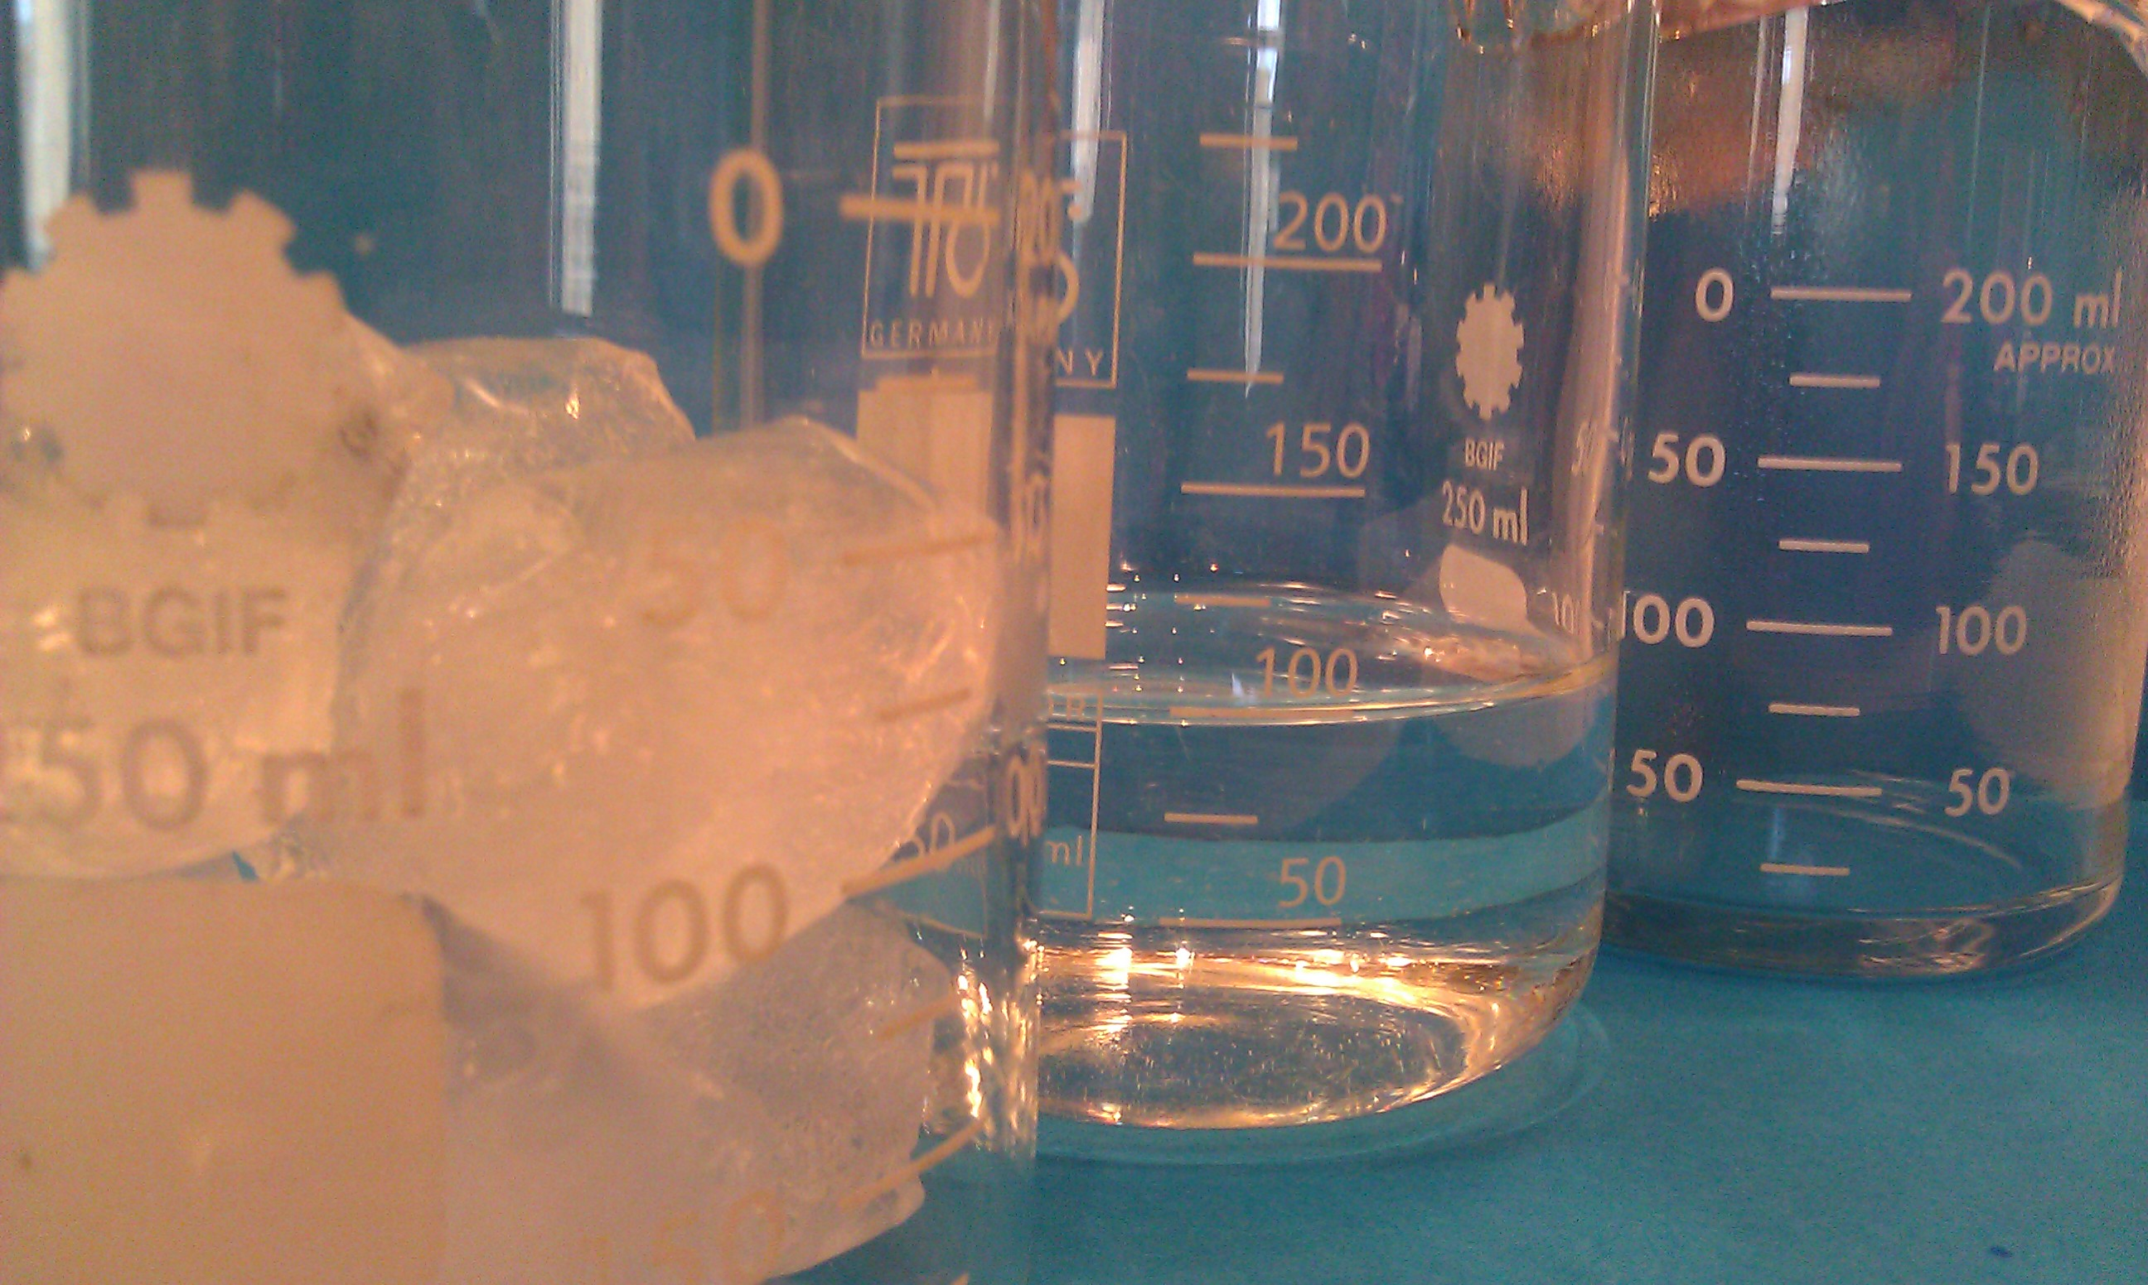
Happamuus ja emäksisyys
Jan Jansson @TYK 2017-18

Slide 2
Tunnin ohjelma
Kotitehtävät
Happamuus ja emäksisyys, pH-asteikko
Tutkitaan pH:ta

Slide 3
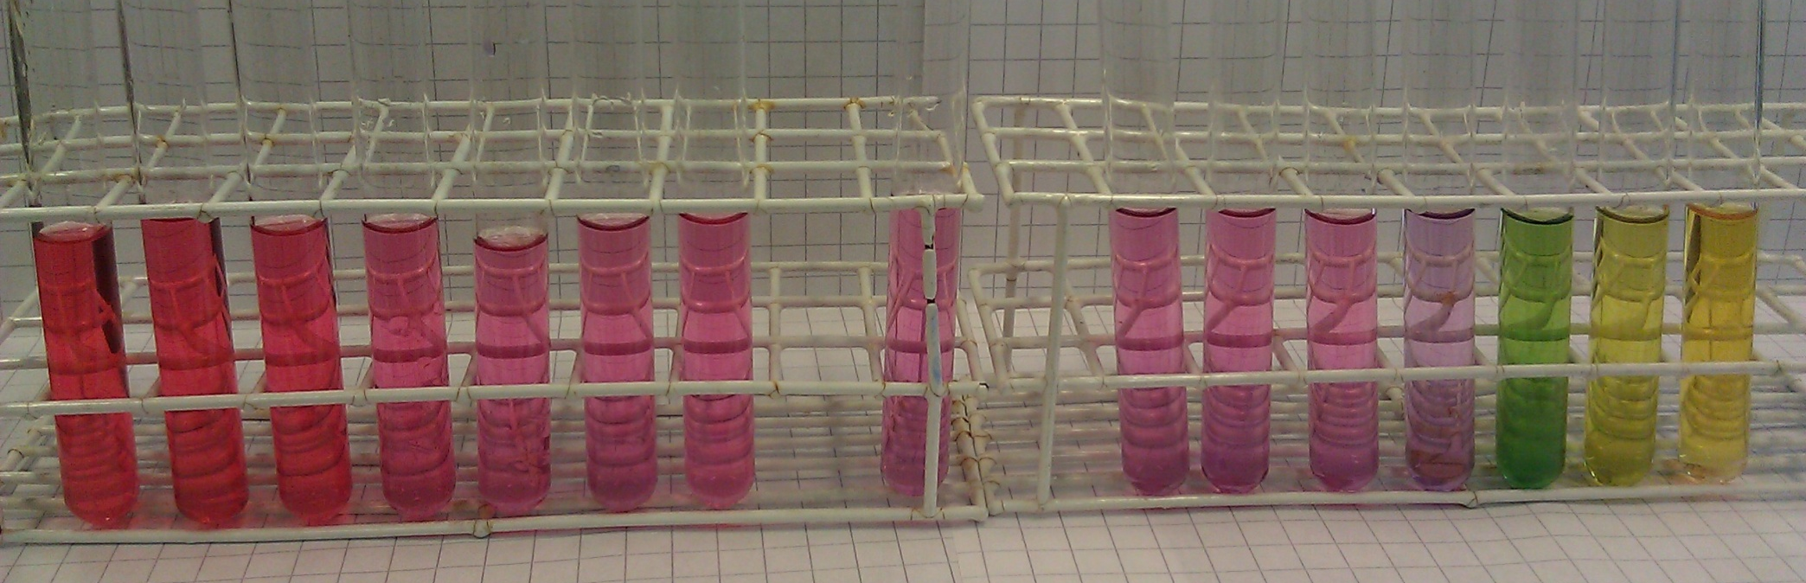
Happamuus ja emäksisyys
Aineen happamuutta mitataan pH-asteikolla
Jos vesiliuoksen pH on alle 7, liuos on hapan
  Esim. sitruunahappo, suolahappo
Jos vesiliuoksen pH on yli 7, liuos on emäksinen
  Esim. saippua, lipeä (eli natriumhydroksidi)
Jos pH on tasan 7 aine on neutraali

Slide 4
Tutkitaan aineiden pH:ta
Ota kuusi palaa indikaattoripaperia petrimaljalle
Laita paperin päälle yksi tippa ainetta
Lue indikaattoripaperin asteikolta, mikä on aineen pH?
Kirjoita tulokset taulukkoon

Slide 5
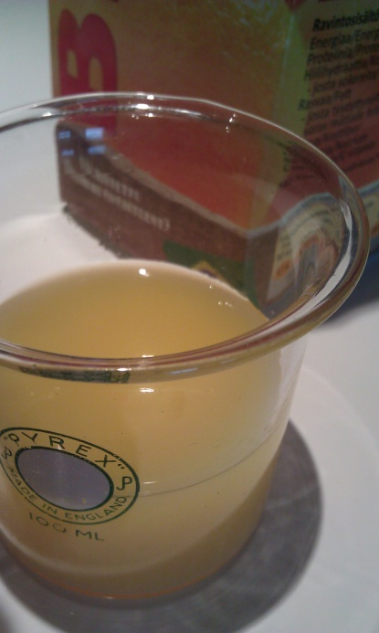
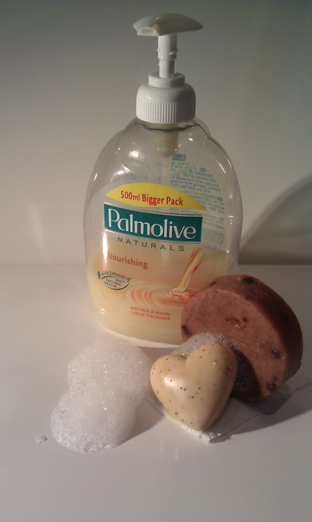
Happo ja emäs
Liuos on hapan, kun pH on alle 7
Hapan liuos maistuu kirpeältä ja syövyttää rautaa
Happo on aine, jonka vesiliuos on hapan
Esimerkiksi: Sitruunahappo on happo. Sitruunahapon vesiliuos on hapan.
Liuos on emäksinen, kun pH on yli 7
Emäksinen liuos maistuu saippualta ja voi myös syövyttää aineita
Emäs on aine, jonka vesiliuos on emäksinen
Esimerkiksi: Lipeä on emäs. Lipeän vesiliuos on emäksinen.

